Slide 1
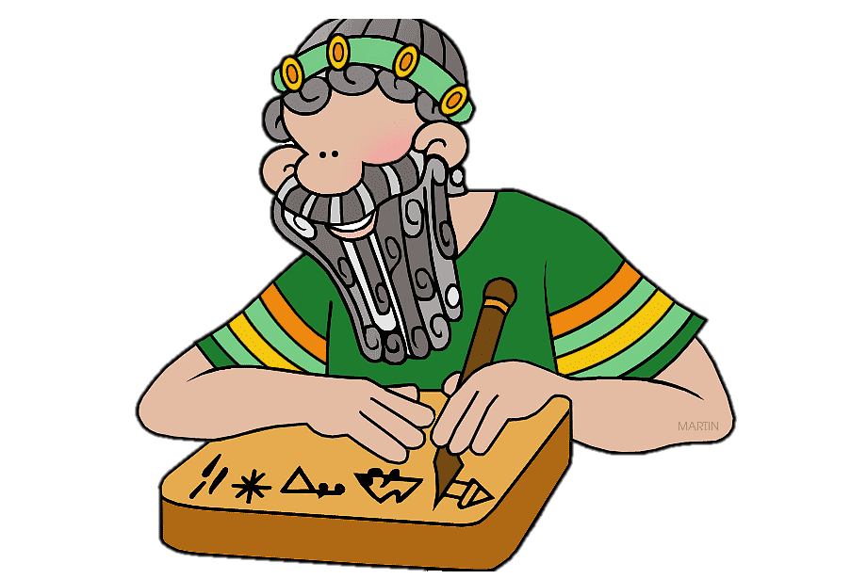
ДАВАЙТЕ ВСПОМНИМ!
1 . Ребята, мы с вами начали путешествие по древним цивилизациям. Вспомните, какая древняя страна стала нашей первой остановкой?
2. Где располагался Древний Египет?
3. Почему именно в долинах великих рек возникали первые государства?

Slide 2
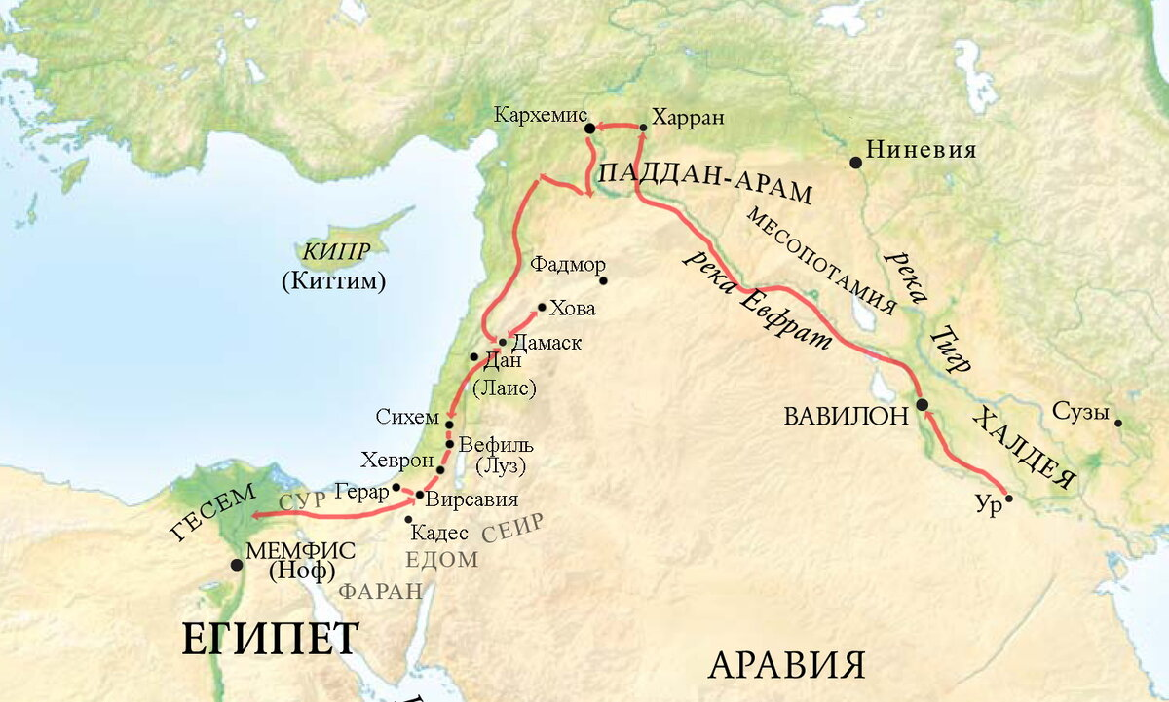
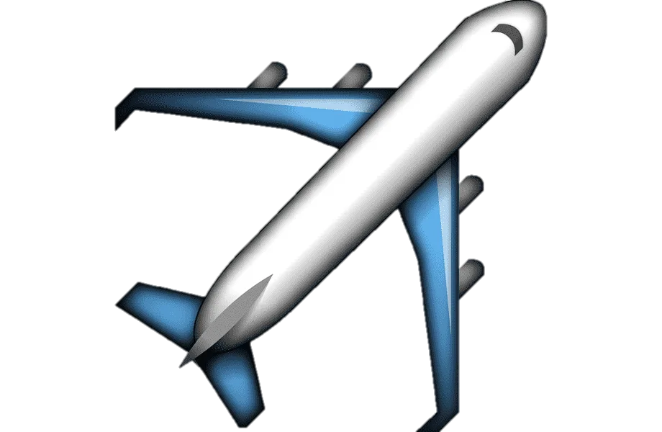
ПРОДОЛЖАЕМ СВОЁ ПУТЕШЕСТВИЕ

Slide 3

ПРОДОЛЖАЕМ СВОЁ ПУТЕШЕСТВИЕ

Slide 4
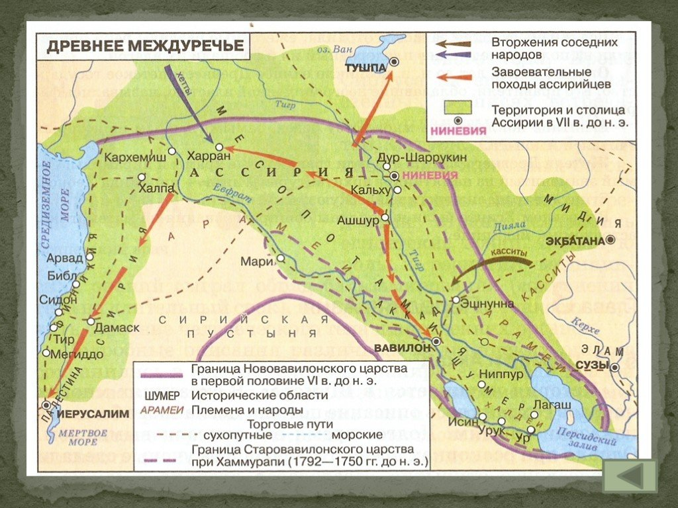
Чтобы узнать, куда же мы попали, отгадайте загадку:
«Две реки-сестрицы с гор текут, а между ними жизнь кипит».

Slide 5
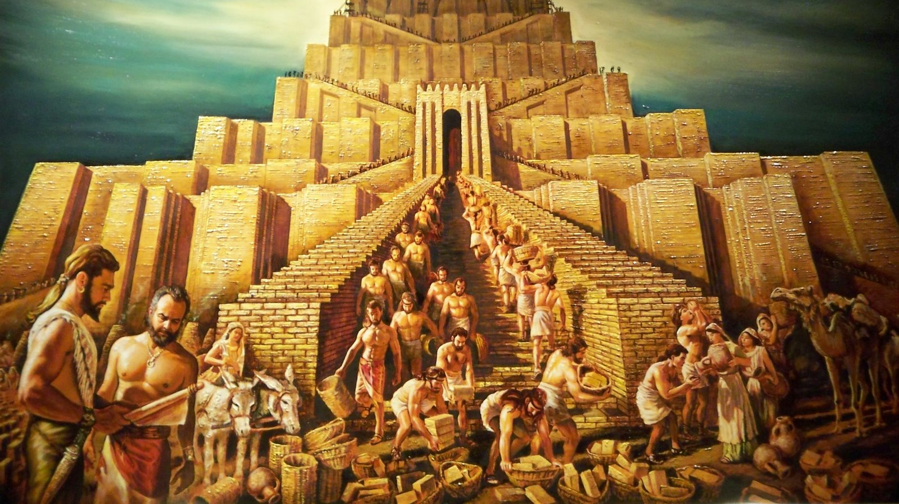
ВОЗНИКНОВЕНИЕ ПЕРВЫХ ГОСУДАРСТВ
В ДРЕВНЕМ МЕЖДУРЕЧЬЕ
§ 11

Slide 6
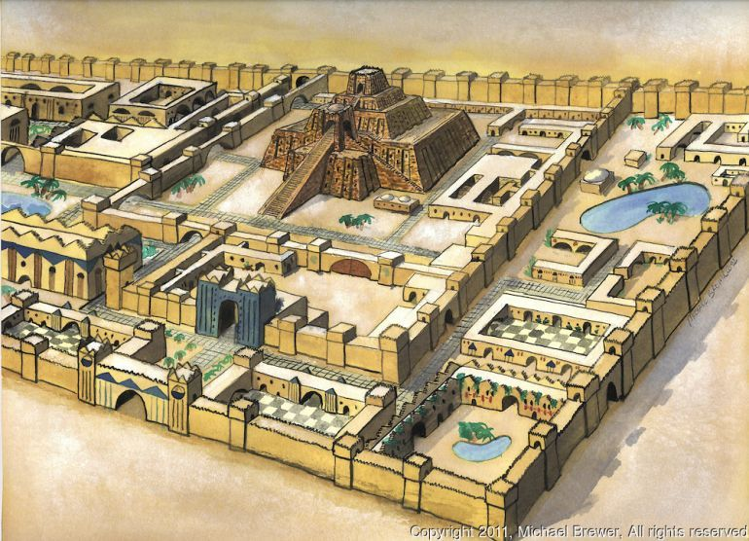
ПЕРВЫЕ ГОСУДАРСТВА
Первые государства образовались в Междуречье на рубеже 4-го — 3-го тысячелетий до н. э.
Это были города-государства — каждое из них было небольшим, включало несколько поселений и имело центром один крупный город.
Важными в Междуречье были города-государства Киш, Ур, Уру́к, Лага́ш.

Slide 7
РАБОТА С КАРТОЙ
ОТМЕТИМ НА КАРТЕ
Реки – Тигр и Ефрат
Города – Ур, Урук, Лагаш, Киш

Slide 8
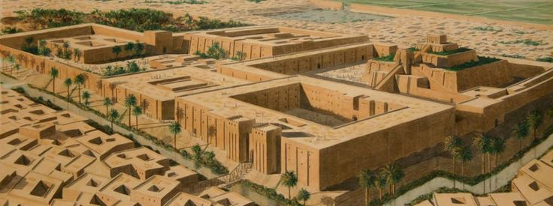
В Междуречье из-за отсутствия лесов и камня постройки возводили из глиняных кирпичей. За деревом ценных пород снаряжали походы в горы на северо-восток или закупали его.

Slide 9
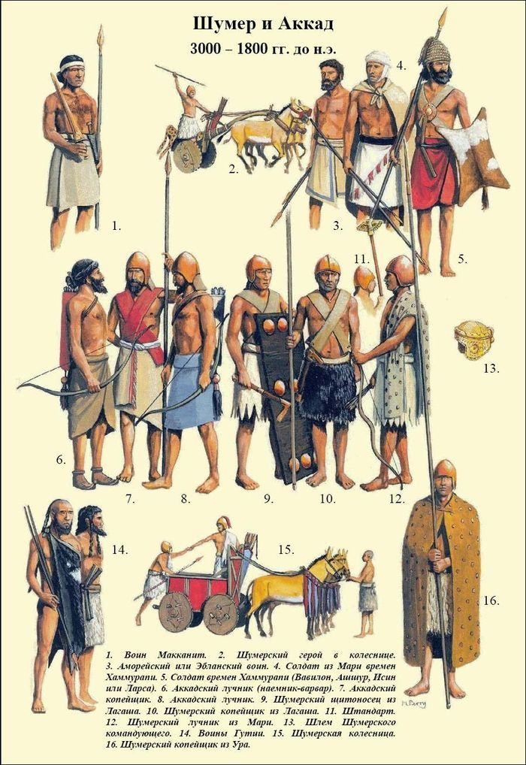
В Южное Междуречье в древности пришли поселенцы, местность, где они расселились, учёные стали называть Шуме́ром.
Вскоре в Шумер пришли новые племена — акка́дцы.
Поэтому цивилизация Древней Месопотамии называется шумеро-аккадской.

Slide 10
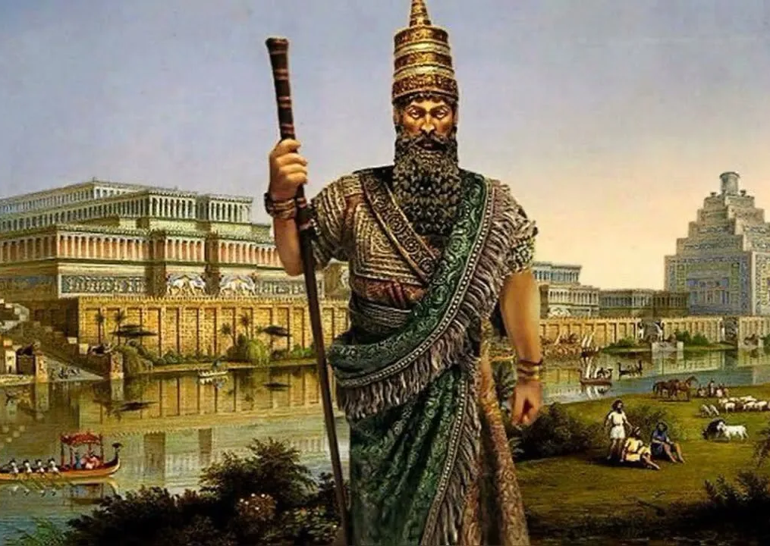
В 3-м тысячелетии до н. э. всё Южное Междуречье объединил под своей властью царь Сарго́н. Затем в результате завоевания им соседних стран образовалась огромная держава, именовавшаяся Аккадской, по имени её столицы — города, который тоже назывался Акка́д. Но через 100 лет она распалась.

Slide 11
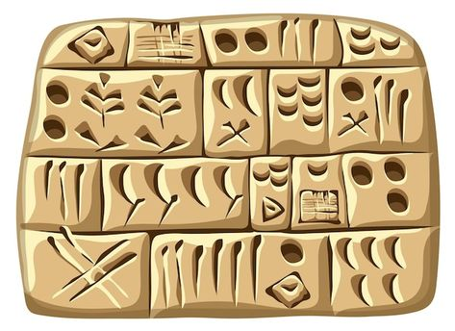
ПИСЬМЕННОСТЬ И НАУЧНЫЕ ОТКРЫТИЯ ШУМЕРА
Величайшим достижением шумеров было изобретение письменности.
Писали жители Междуречья на табличках из мягкой глины, выдавливая заострённой трёхгранной палочкой значки. Затем табличку высушивали или обжигали. За свой внешний вид письменность Междуречья получила название кли́нопись.

Slide 12
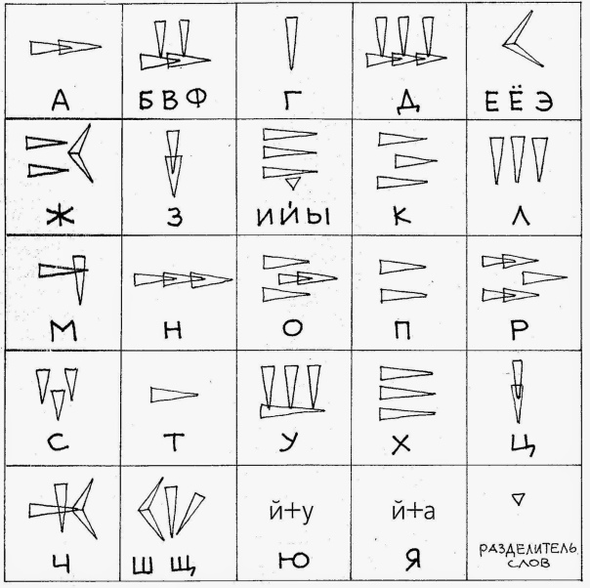
ИСПОЛЬЗУЯ ЗНАКИ КЛИНОПИСИ
ЗАПИШИТЕ СВОЁ ИМЯ В ТЕТРАДИ

Slide 13
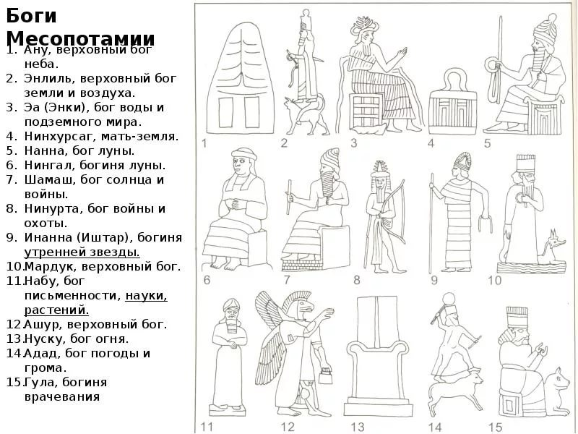

Slide 14
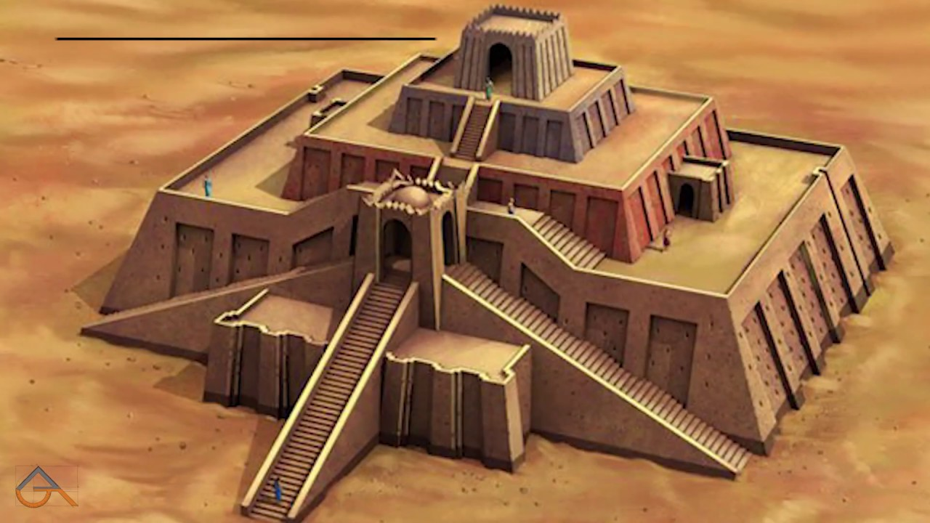
В каждом шумерском городе возводили храмы в честь разных божеств, прежде всего божества, которого считали покровителем города. Храмовый комплекс включал многоступенчатую башню — зиккура́т.

Slide 15
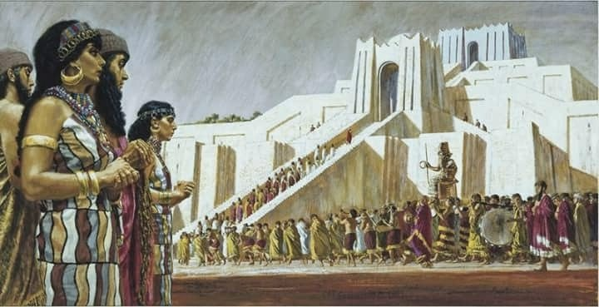
ЗАПИШИТЕ ТЕРМИН
Аккадцы — один из народов древнего Двуречья.
Шумеры — народ, живший по берегам Тигра и Евфрата и создавший свои города-государства.
Ур, Урук, Лагаш, Вавилон — города, возникшие по берегам Тигра и Евфрата.
Зиккурат — храм в виде ступенчатой пирамиды.
Клинопись — вид письменности, применявшийся на территории Междуречья.
Шамаш — бог Солнца.
Эа — бог воды.
Иштар — богиня плодородия, войны и любви.

Slide 16
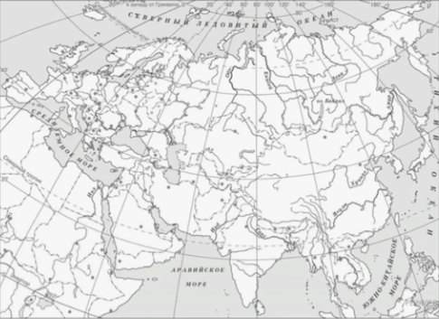
РАБОТА С КАРТОЙ

Slide 17
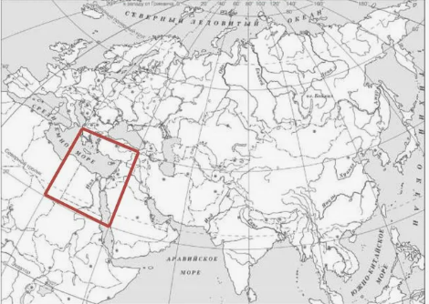

Slide 18
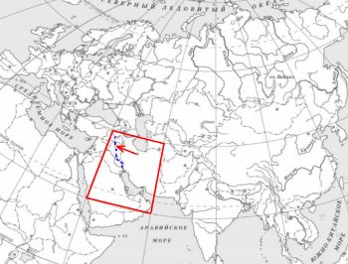

Slide 19
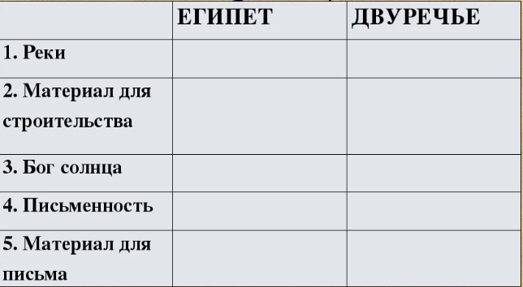
ДОМАШНЯЯ РАБОТА
ЗАПОЛНИТЕ СРАВНИТЕЛЬНУЮ ТАБЛИЦУ

